Slide 1

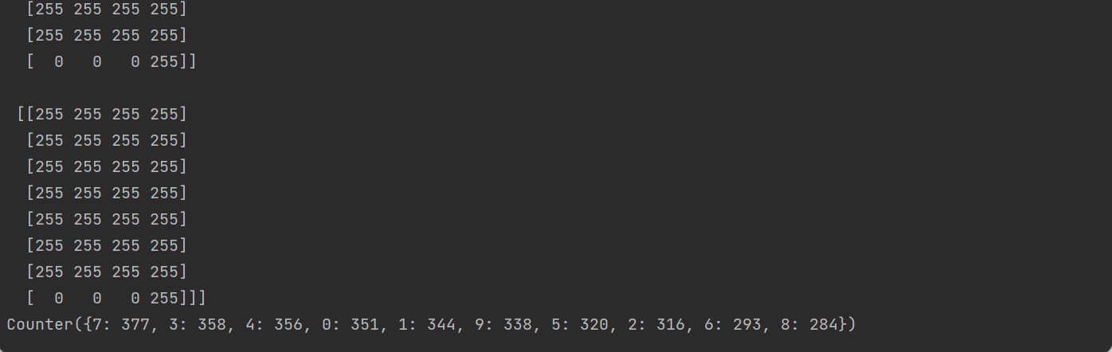
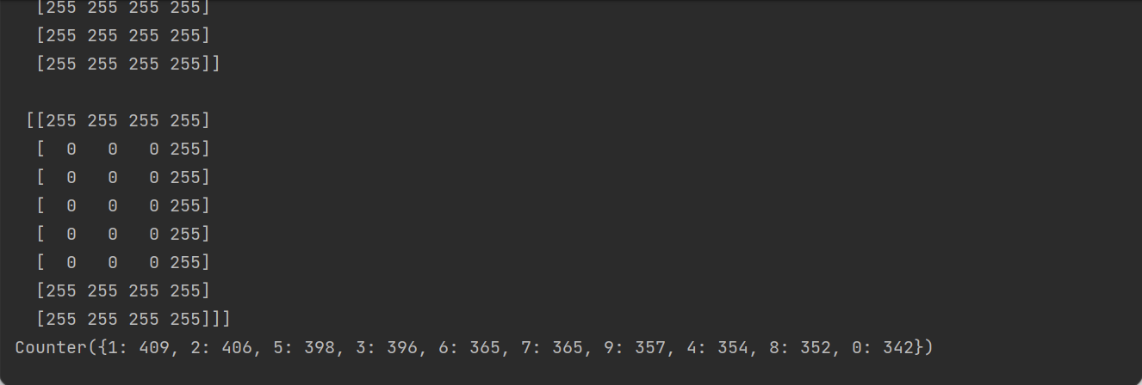

1-success.png
6.png

Slide 2

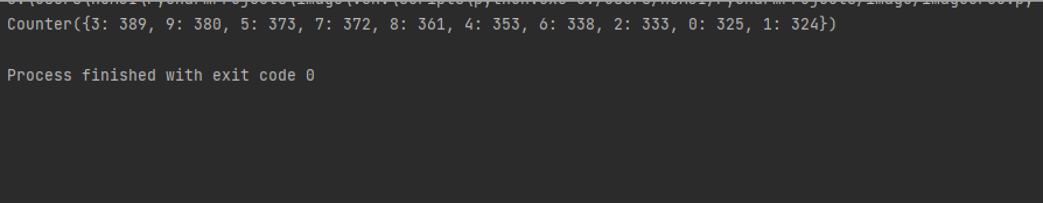

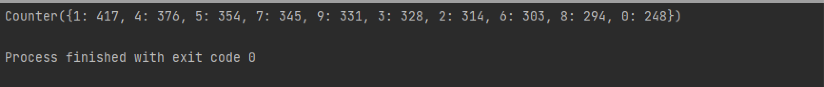
1-success.png
6.png

Slide 3
部分同学点评
该程序原理是比较训练图片和预测图片的重合度。若预测图片书写相对规范，则判断成功的概率相对较大。但往往预测图片书写不够标准，导致一个数字的重合度可能和另外一个数字重合度较高。同时，训练图片数量相对较少。 —— 徐浩祖
我认为这个算法就是看数字与训练图片的重合度，比如3、5、8就容易混淆。写一些数字时在8x8限制下自由发挥空间小，怎么写最后形状都差不多，所以容易识别。但有的数字根据人书写习惯不同会产生较大差异，再加上本身比较像，就会识别错误。 —— 刘馨彤
Notes:
Excel表格有哪些不好的地方？（不能储存过多数据，查询过慢）

Slide 4
部分同学点评
成功原因：手写的图片和提前输入给人工智能的图片很像，所以可以识别成一个数字。
失败原因：前期提供给人工智能的例子不够多，不能学习到人类写数字的精髓，所以稍微写的歪一点就不能识别到。
我觉得这个人工智能不是很智能，因为它需要前期向它输入大量的例子让它学习，如果学习的不到位，就很难识别成我们想表达的意思。 —— 杨晶
Notes:
Excel表格有哪些不好的地方？（不能储存过多数据，查询过慢）

Slide 5
部分同学点评
我觉得识别图片的程序还是很简单易懂的。原理就是把你选择的图片的每个像素点都遍历一遍，每个数字都有9张参考照片，也就是64*9=576个像素点。比如你画了一个1，然后它就会把你的图片和参考图片比较，看看和1的576个像素点匹配度高还是和2，3，4等等匹配度高。当然，就算你画的很像也不一定能识别成功，这是因为参考样本太少，除了参考照片的9种方式，还有很多方式可以表示这个数字。在我选的一个数字中，我按照这个数字的其中一张参考图片一个一个像素点的描绘，但识别竟然还是错误的。这是因为其它参考图片与它差异太大。
—— 张天宇
Notes:
Excel表格有哪些不好的地方？（不能储存过多数据，查询过慢）

Slide 6

数据库

Slide 7
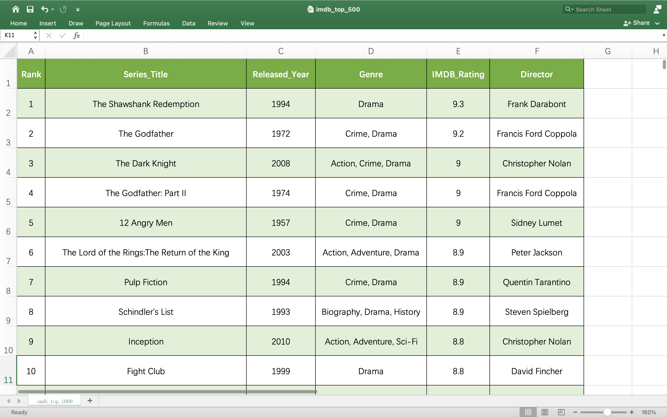
CSV Files

Slide 8
字段/属性(Fields)

Slide 9
记录(Entry)

Slide 10
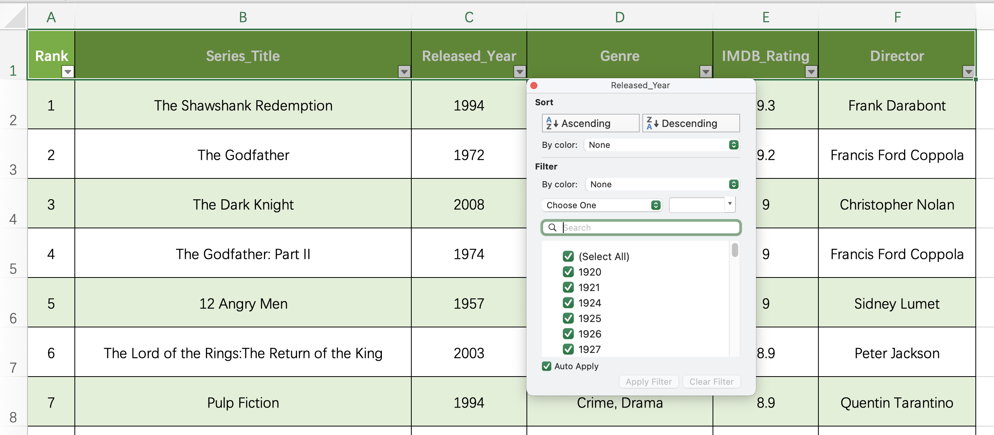
排序(Sort)
Notes:
将表格按照某种方式进行排序

Slide 11
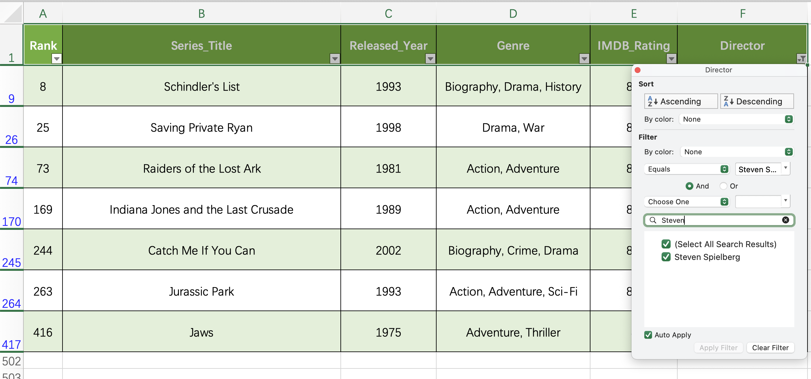
筛选(Filter)
Notes:
筛选出符合要求的数据（记录）

Slide 12
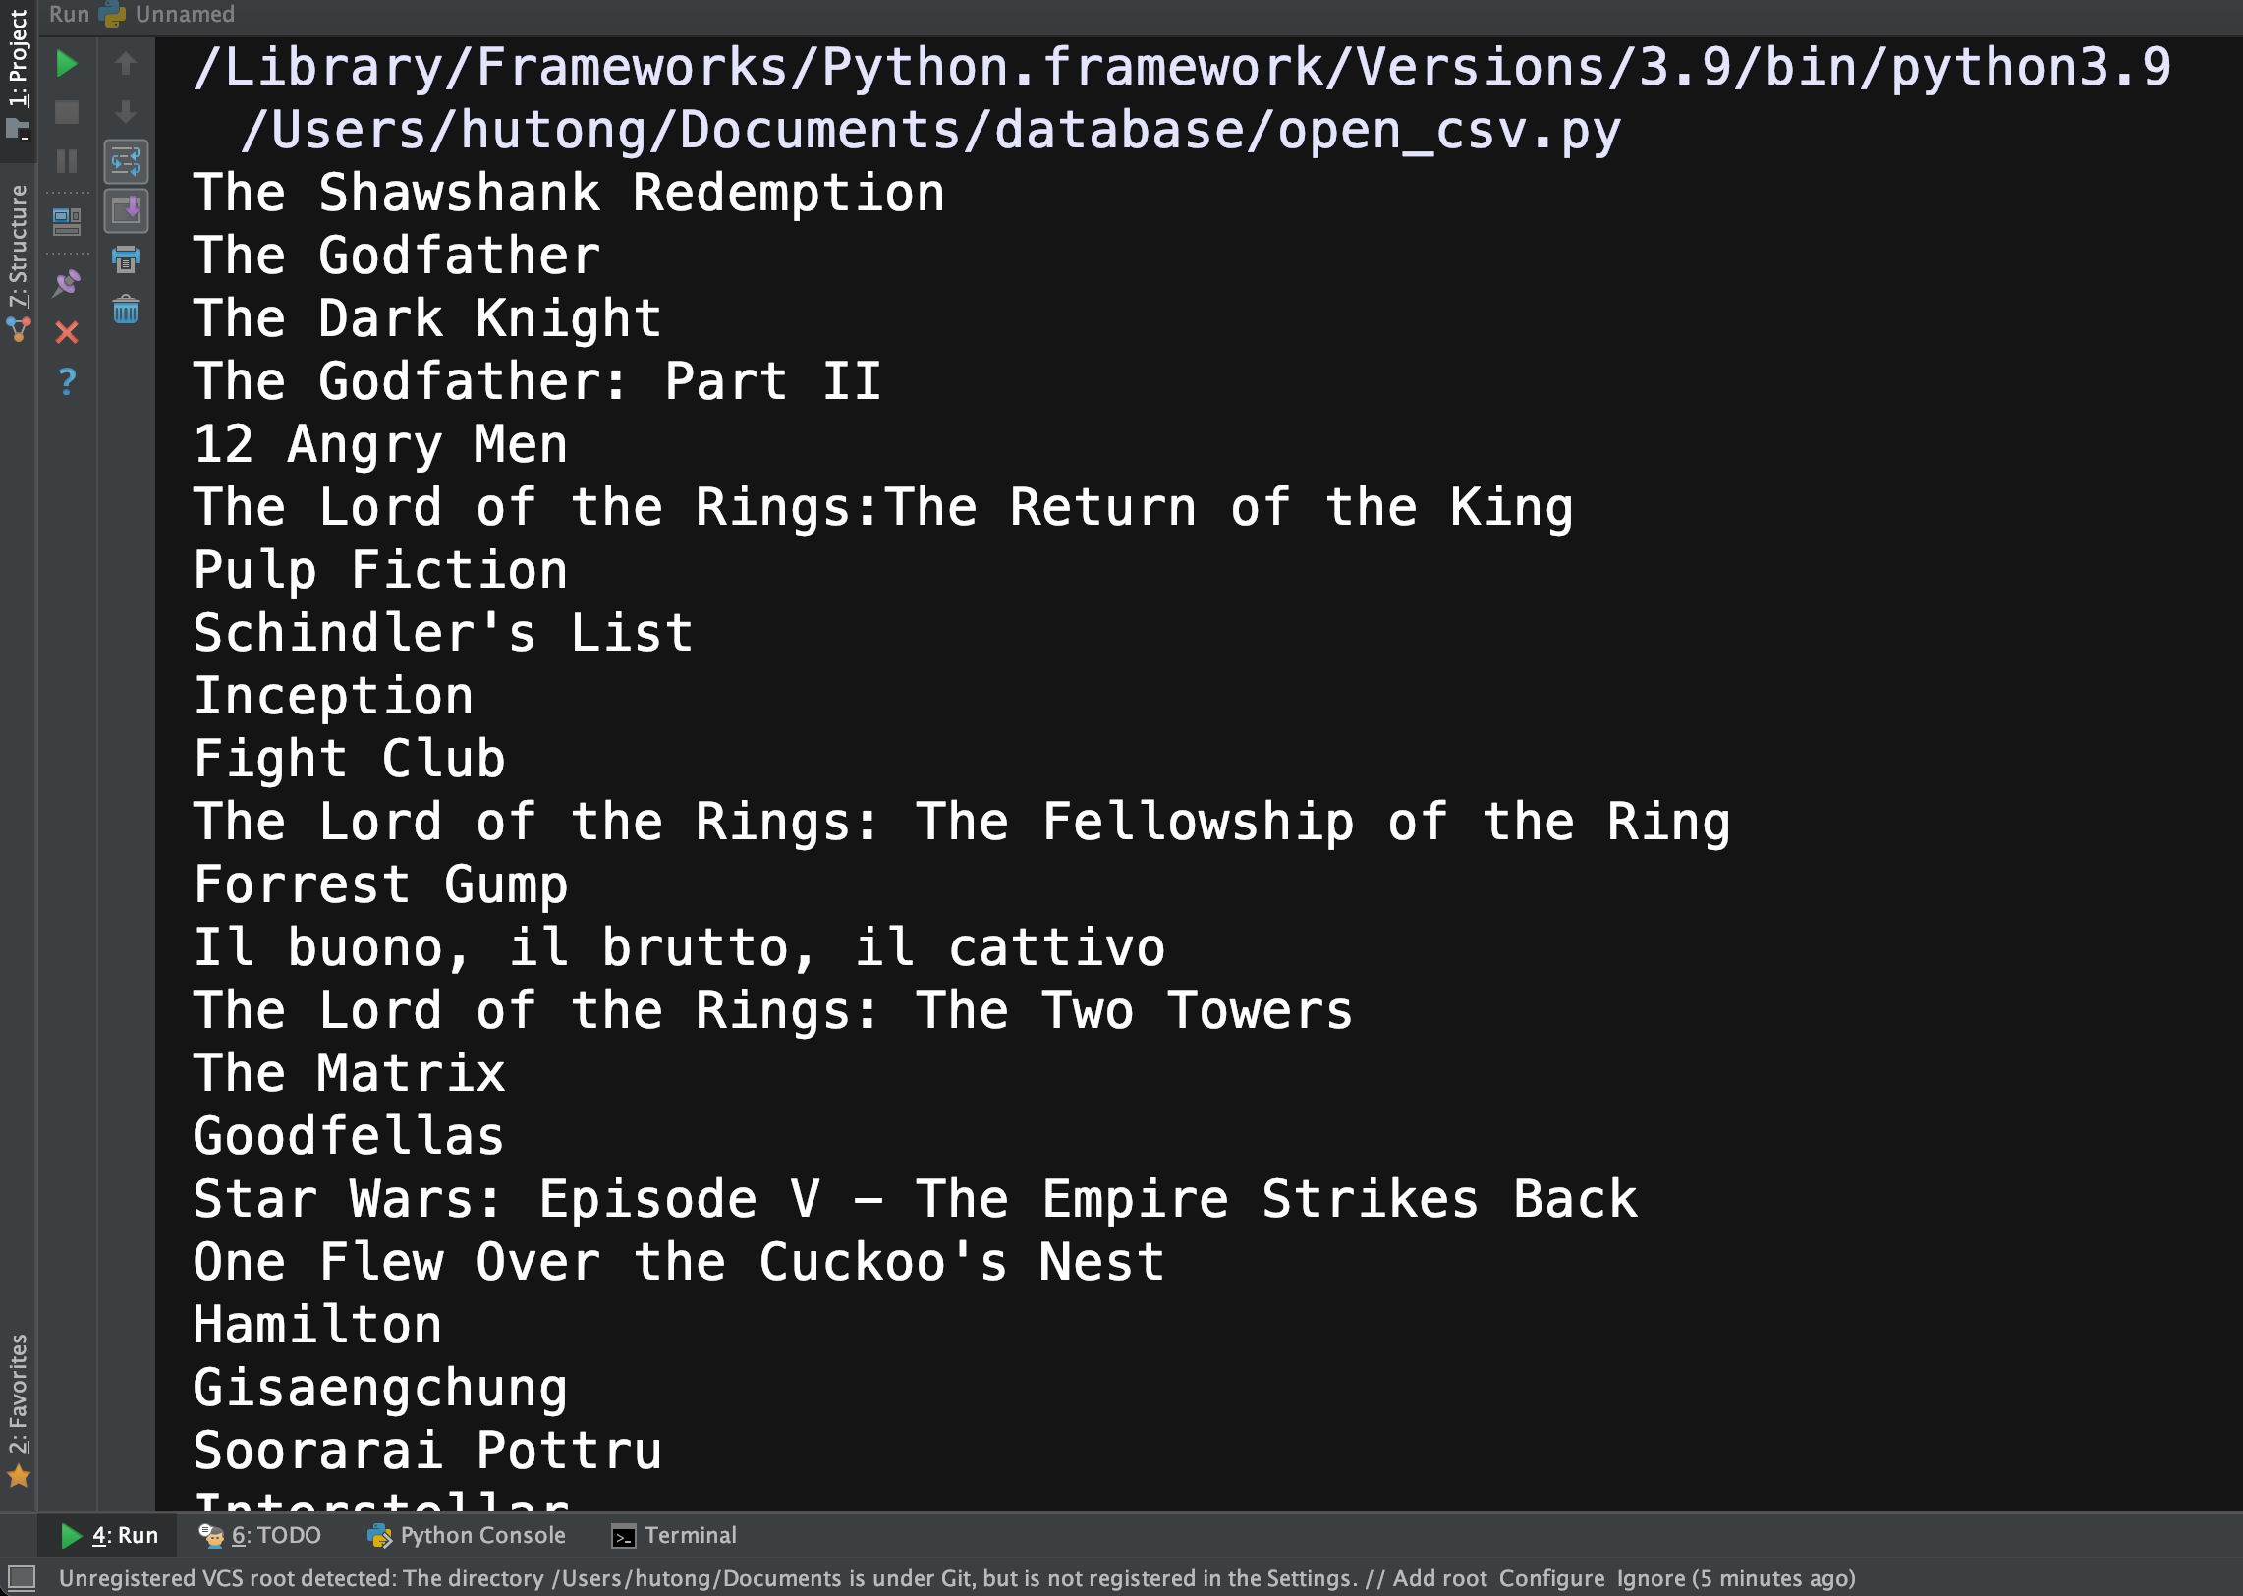
6.png
import csv
with open(”imdb_top_500.csv", "r") as file:
reader = csv.reader(file)
next(reader)
for row in reader:
print(row[1])

Slide 13
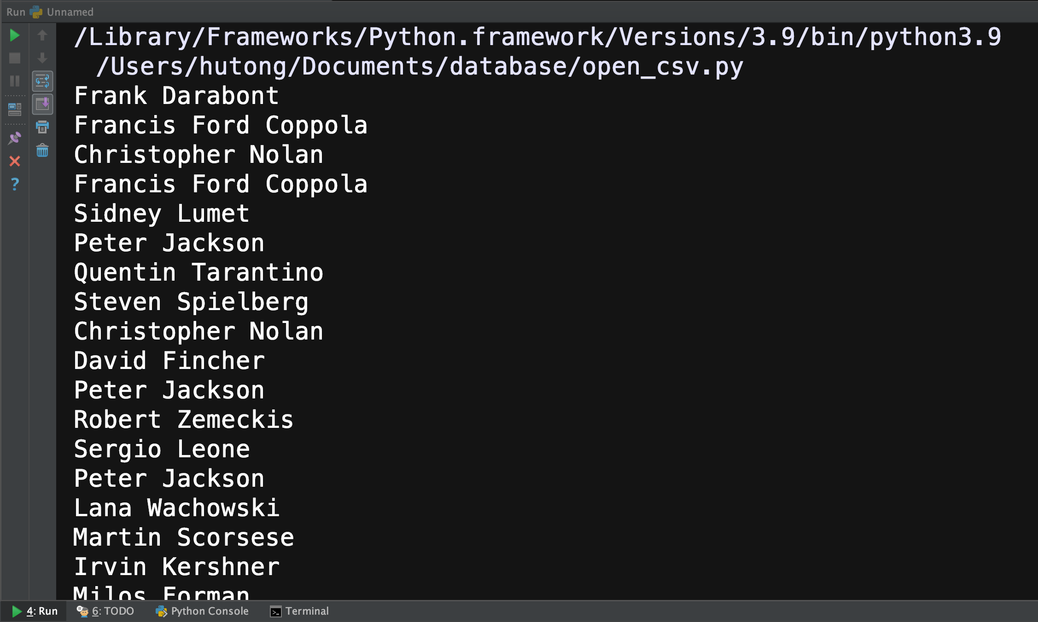
import csv
with open(”imdb_top_500.csv", "r") as file:
reader = csv.reader(file)
next(reader)
for row in reader:
print(row[5])

Slide 14
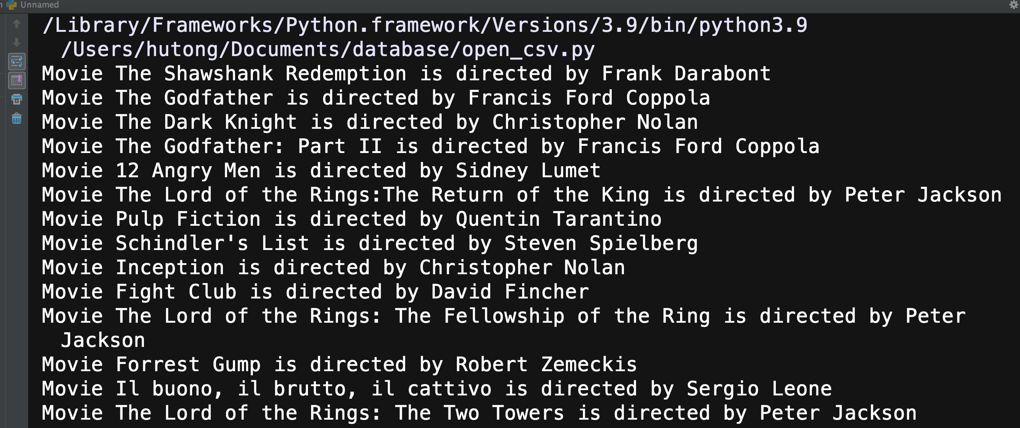

Slide 15
import csv
with open(”imdb_top_500.csv", "r") as file:
reader = csv.reader(file)
next(reader)
for row in reader:
print("Movie " + row[1] + " is directed by " + row[5])

Slide 16
CSV Files
Notes:
Excel表格有哪些不好的地方？（不能储存过多数据，查询过慢）

Slide 17
数据库（Database）
数据库是结构化信息或数据（一般以电子形式存储在计算机系统中）的有组织的集合。
数据库一般由数据库管理系统（DBMS）来控制。
绝大部分的数据库都使用SQL语言（Structured Query Language)。
Notes:
Excel表格有哪些不好的地方？（不能储存过多数据，查询过慢）

Slide 18
数据库操作（C.R.U.D）
Create: 创建
Retrieve: 查询
Update: 修改
Delete: 删除
Notes:
Excel表格有哪些不好的地方？（不能储存过多数据，查询过慢）

Slide 19
数据库操作（C.R.U.D）
Create: 创建
Retrieve: 查询
Update: 修改
Delete: 删除
“增删查改”
Notes:
Excel表格有哪些不好的地方？（不能储存过多数据，查询过慢）

Slide 20
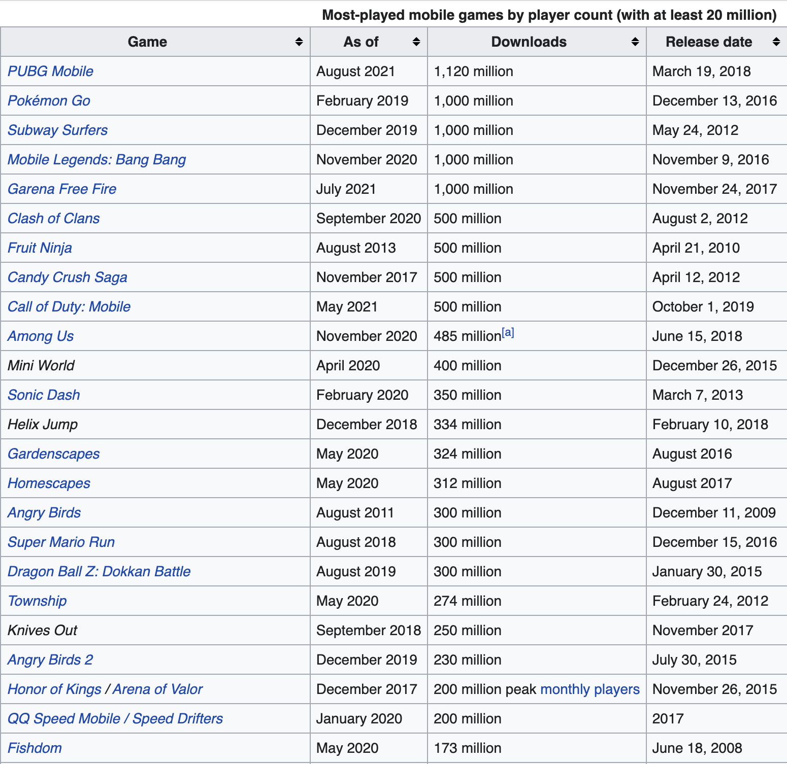

Slide 21
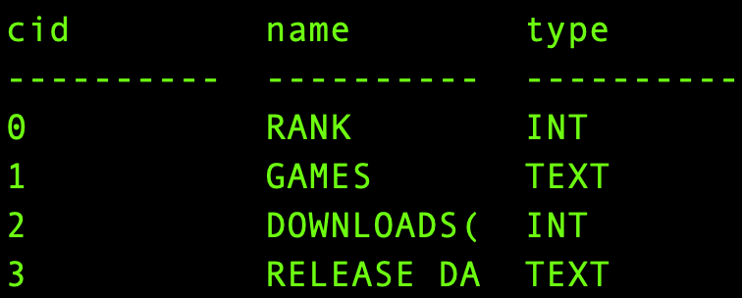
/*创建数据表，命名为MOBILE_GAMES*/
CREATE TABLE MOBILE_GAMES(
”RANK" INT,
”GAMES" TEXT,
”DOWNLOADS(IN MILLIONS)" TEXT
”RELEASE DATE TEXT”);
/*创建数据表的语法结构*/
CREATE TABLE table_name(
column1 type,
column2 type,
……
columnN type);

Slide 22
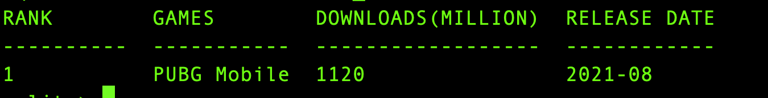
/*添加新的数据行*/
INSERT INTO TABLE MOBILE_GAMES
VALUES(1,”PUBG Mobile”,
1120, “2021-08”);
/*添加语句的语法结构*/
INSERT INTO table_name VALUES (value1, value2, … , valueN);

Slide 23
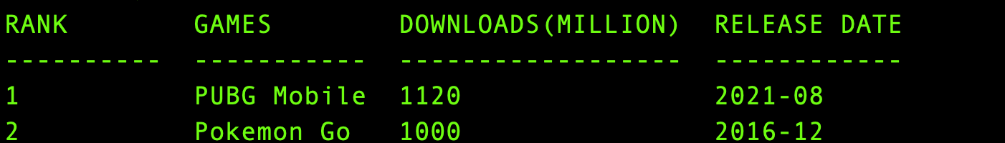
/*添加新的数据行*/
INSERT INTO TABLE MOBILE_GAMES
VALUES(2,”Pokemon Go”,
1000, “2016-12”);

Slide 24
“增删查改”
/*添加新的数据行*/
INSERT INTO TABLE MOBILE_GAMES
VALUES(1,”PUBG Mobile”,
1120, “2021-08”);
/*添加语句的语法结构*/
INSERT INTO table_name (value1, value2, … , valueN);

Slide 25
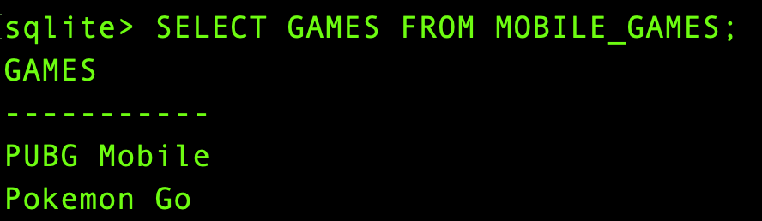
/*获取数据表中Games字段的数据*/
SELECT GAMES FROM MOBILE_GAMES;
/*SELECT语句语法结构*/
SELECT column1, column2, columnN FROM table_name;

Slide 26
/*获取表中所有数据*/
SELECT * FROM MOBILE_GAMES;

Slide 27
“增删查改”
/*获取表中所有数据*/
SELECT * FROM MOBILE_GAMES;

Slide 28
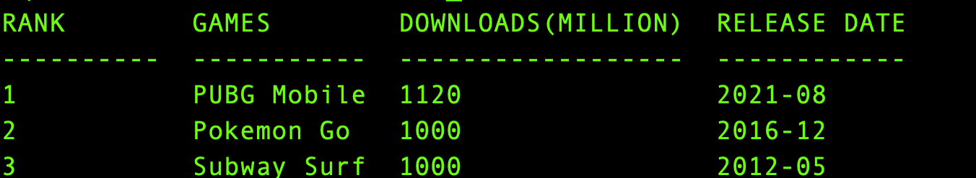
/*添加新的数据行*/
INSERT INTO TABLE MOBILE_GAMES
VALUES(3,”Subway Surfers”,
1000, “2012-05”);
SELECT * FROM MOBILE_GAMES
Notes:
语法错误

Slide 29
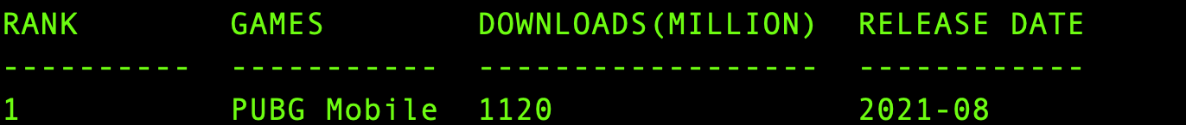
/*指定数据筛选条件*/
SELECT * FROM MOBILE_GAMES WHERE RANK = 1;

Slide 30

/*指定数据筛选条件*/
SELECT GAMES FROM MOBILE_GAMES WHERE RANK = 1;

Slide 31
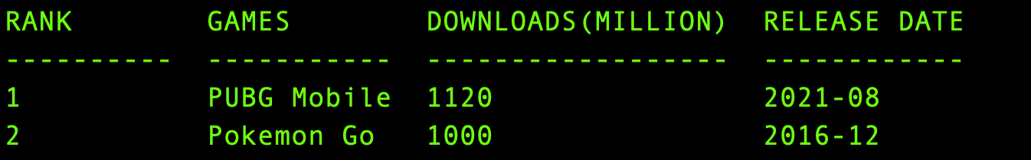
/*获取排名小于3的所有数据*/
SELECT * FROM MOBILE_GAMES WHERE RANK < 3;

Slide 32
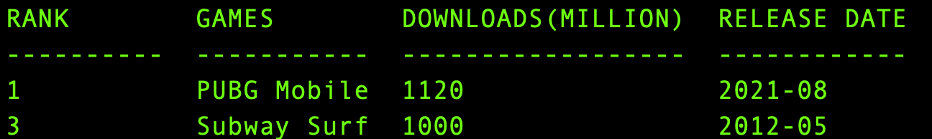
/*获取排名为奇数的所有数据*/
SELECT * FROM MOBILE_GAMES WHERE RANK % 2 = 1;

Slide 33
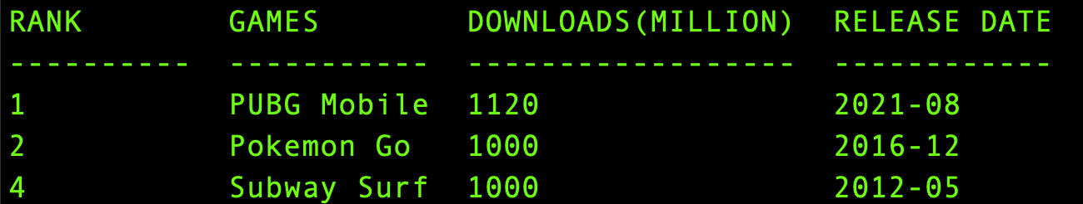
/*更新Subway Surfers的排名*/
UPDATE MOBILE_GAMES SET RANK = 4 WHERE GAMES LIKE “Subway Surfers”;
/*更新记录的语法*/
UPDATE table_name SET filds1=new-values1, fields2=new-values2
[WHERE Clause]

Slide 34
“增删查改”
/*更新Subway Surfers的排名*/
UPDATE MOBILE_GAMES SET RANK = 4 WHERE GAMES LIKE “Subway Surfers”;
/*更新记录的语法*/
UPDATE table_name SET filds1=new-values1, fields2=new-values2
[WHERE Clause]

Slide 35
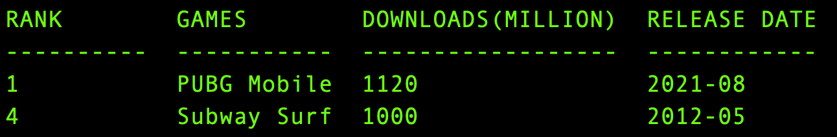
/*删除排名第二的游戏记录*/
DELETE FROM MOBILE_GAMES WHERE RANK = 2;
/*删除记录的语法*/
DELETE from table_name
[WHERE Clause]

Slide 36
“增删查改”
/*删除排名第二的游戏记录*/
DELETE FROM MOBILE_GAMES WHERE RANK = 2;
/*删除记录的语法*/
DELETE from table_name
[WHERE Clause]

